Slide 1
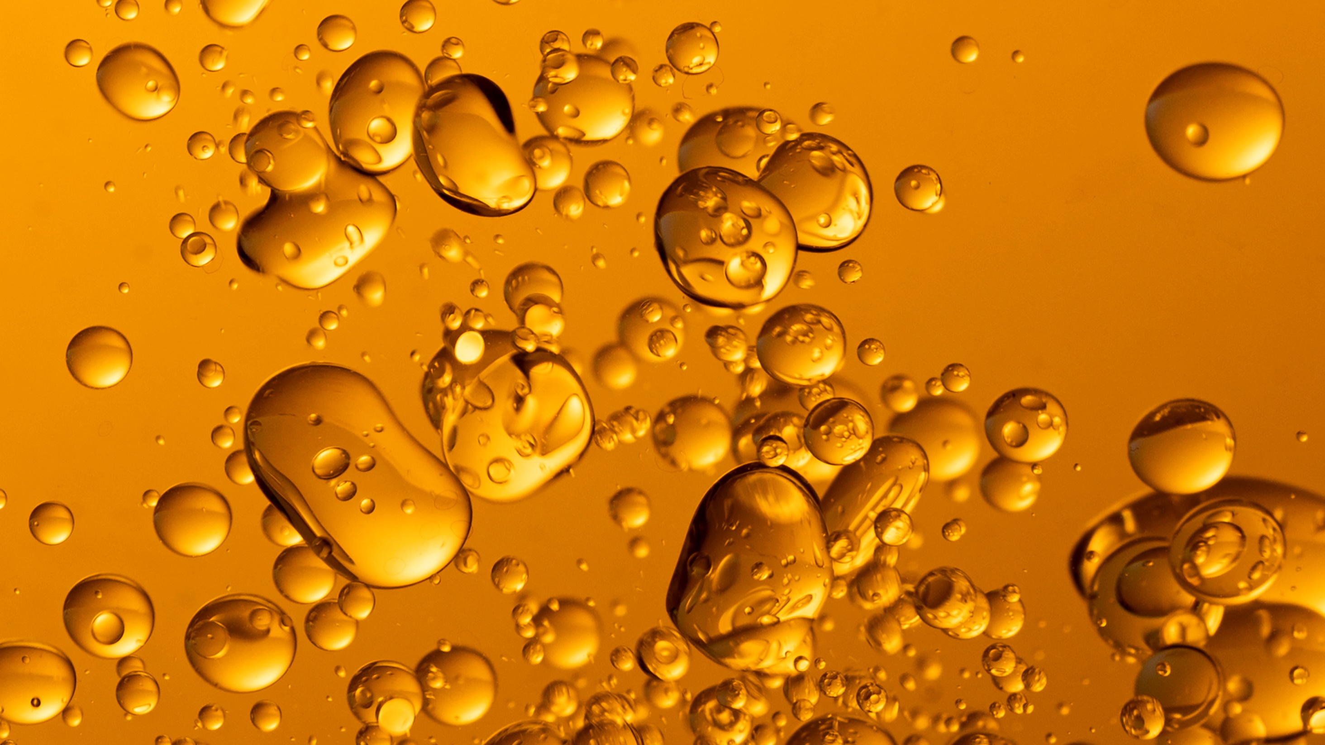
“油”的那些事儿

Slide 2
目录
1
为什么要吃油
2
油与慢性病
3
油的摄入量
4
如何减少油摄入量？

Slide 3
为什么要吃油？

Slide 4
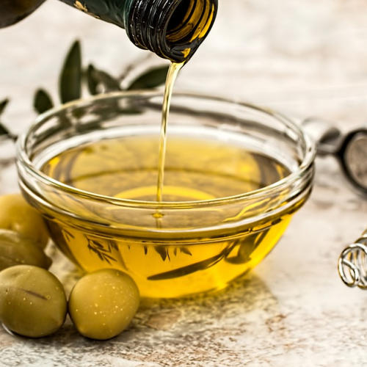
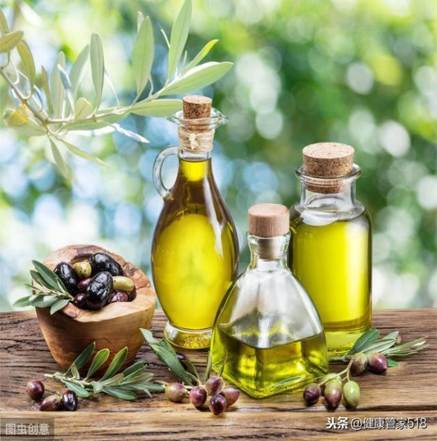
1
为什么要吃油？
1、提供能量和作为脂肪的合成材料
4、促进脂溶性维生素的吸收
2、增加饱腹感
5、提供机体必需脂肪酸
3、改善食物感官性状

Slide 5
油与慢性病

Slide 6
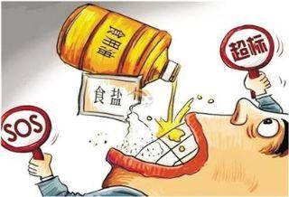
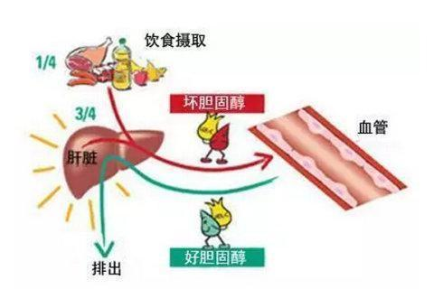
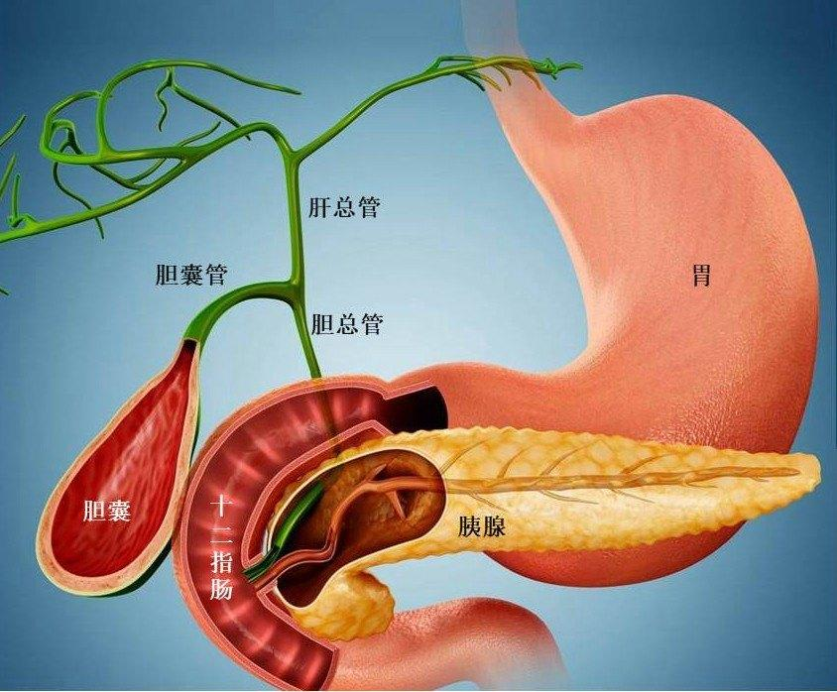
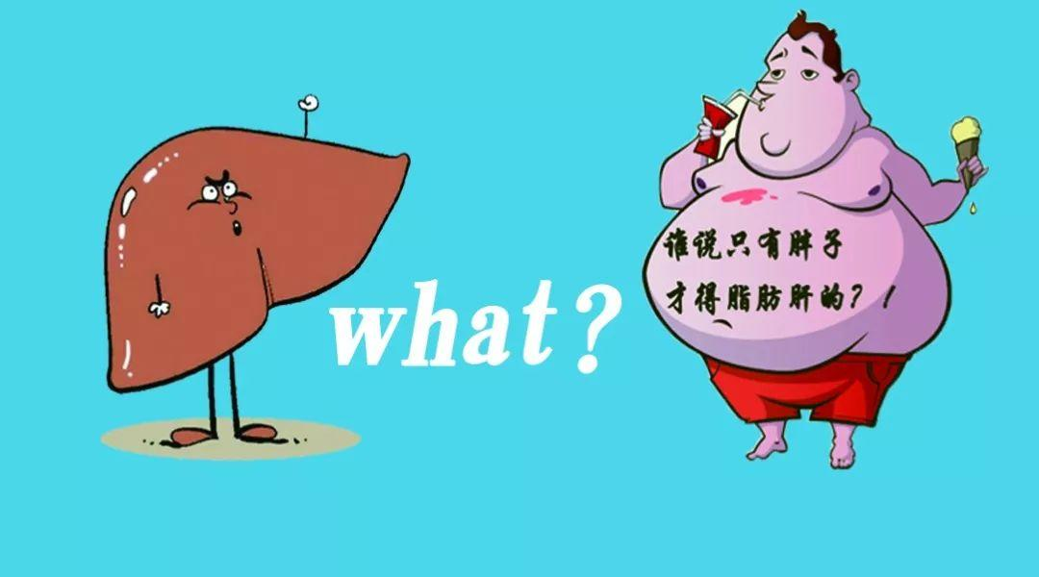
1
油与慢性病
全群因慢性病死亡的人中，大部分都和“油”摄入过多有关。过多摄入油脂，会导致不同的慢性疾病
1
超重肥胖
2
高血脂、脂肪肝
3
动脉粥样硬化
4
心脑血管疾病
5
糖尿病

Slide 7
油的摄入量

Slide 8
3
油的摄入量
推荐成人每天烹调油
不超过25-30g
中国居民膳食指南（2016版）

Slide 9
3
油的摄入量
中国城乡居民食用油摄入变化状况（g）

Slide 10
3
油的摄入量
武汉市2019年居民食用油摄入情况（g）

Slide 11
如何减少油摄入量？

Slide 12
4
如何减少油摄入量？
巧烹饪
定量用油，控制总量
少吃油炸食品、糕点等
学会看营养标签

Slide 13
4
如何减少油摄入量？
巧烹饪
选择合理的烹调方法，如蒸、煮、焖、炖等，都可以减少用油量
范志红水油煮菜法

Slide 14
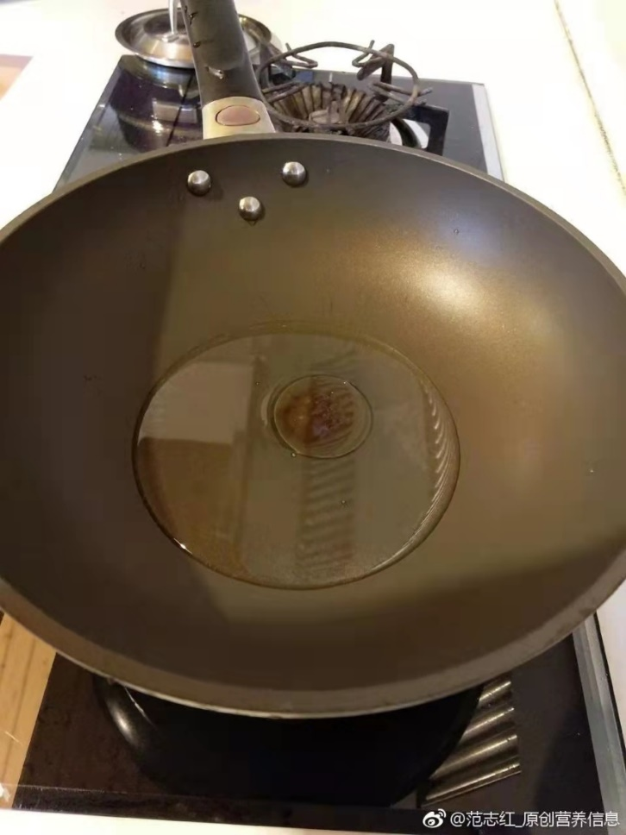
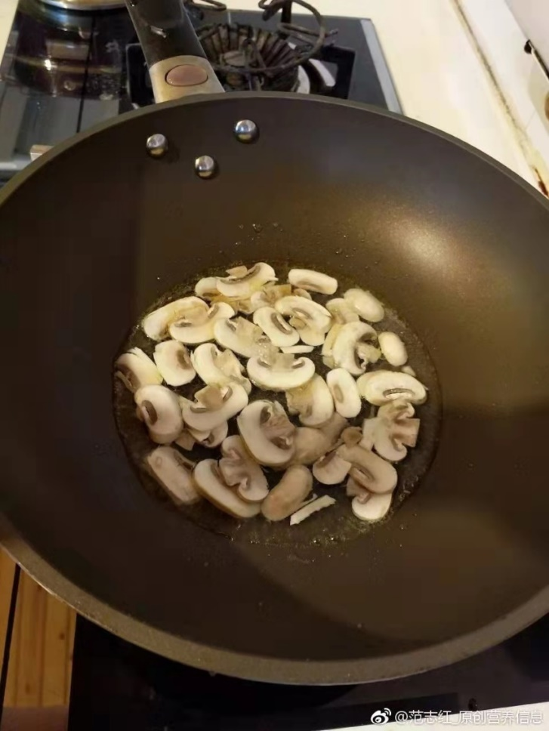
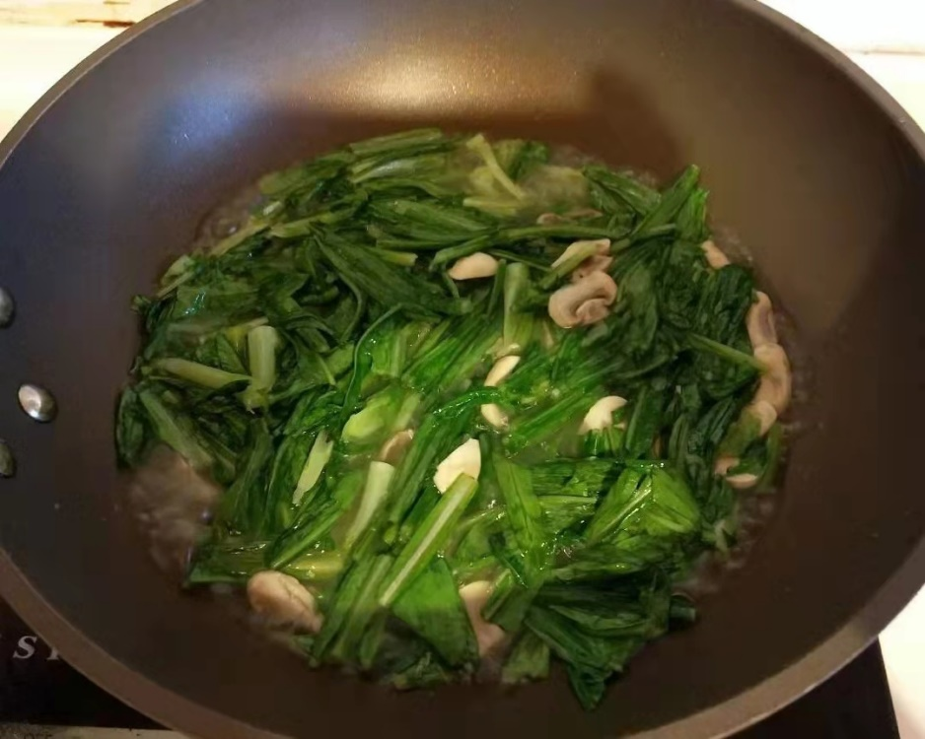
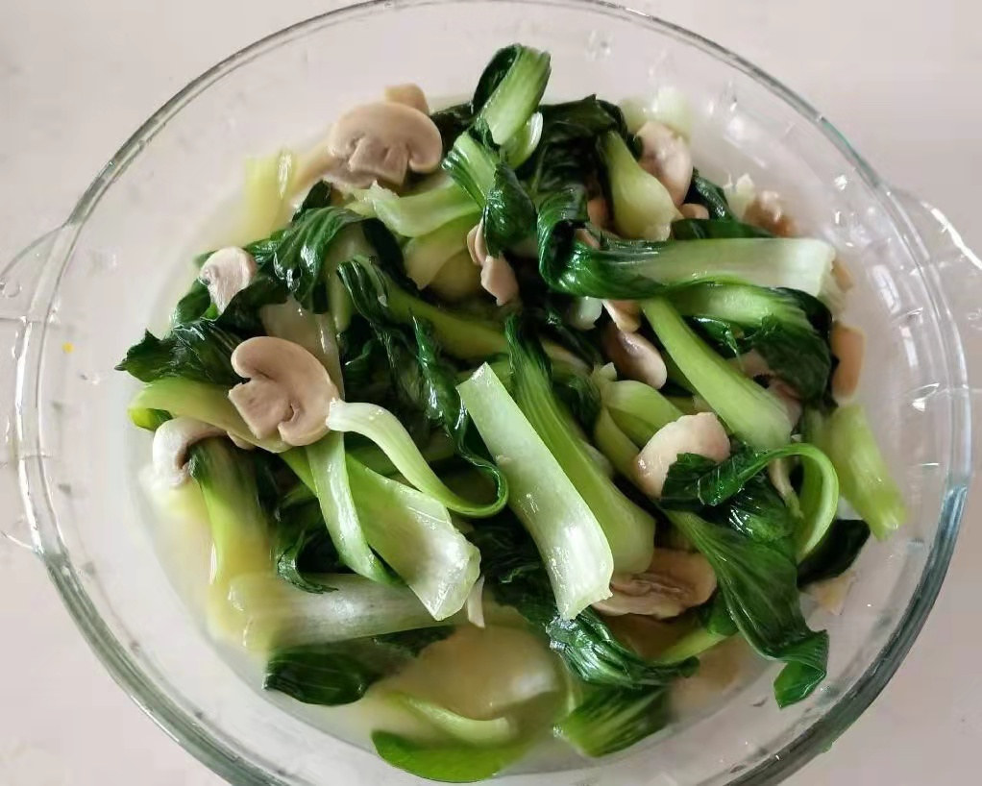
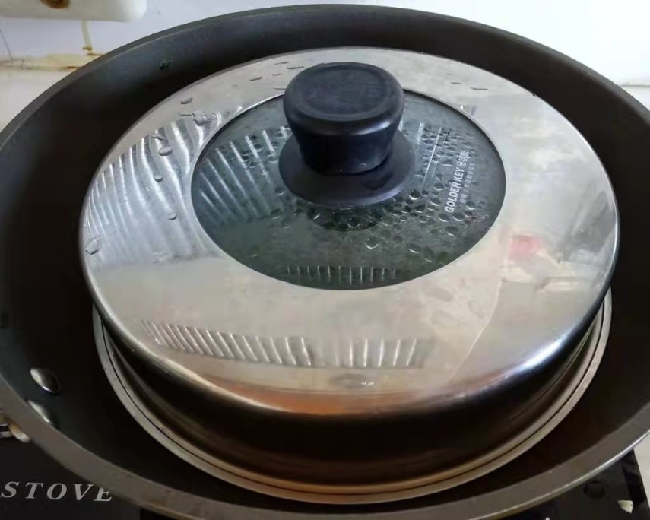

Slide 15
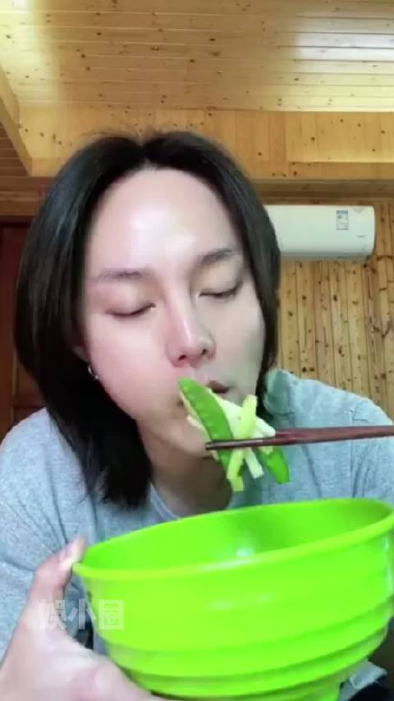
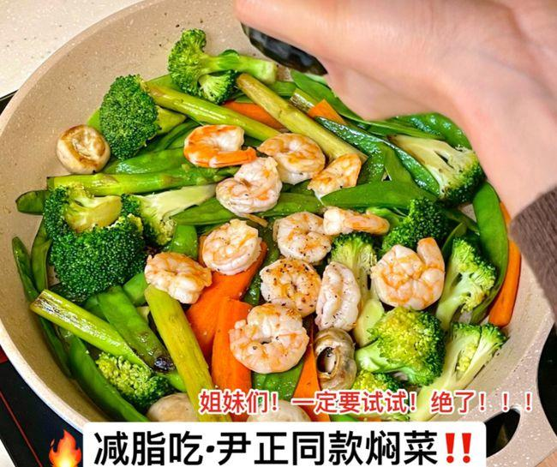
4
如何减少油摄入量？
巧烹饪
选择合理的烹调方法，如蒸、煮、焖、炖等，都可以减少用油量

Slide 16
4
如何减少油摄入量？
巧烹饪
尹正焖菜法
步骤1：热锅，放点底油或不放油
步骤2：倒入食材，按食材种类不同，翻炒一分钟左右
步骤3：小火盖上锅盖，焖1分钟左右
步骤4：撒上黑胡椒、海盐，出锅
较适合根茎类蔬菜：如芦笋、西兰花等，不适合叶菜类，如娃娃菜、菠菜等

Slide 17
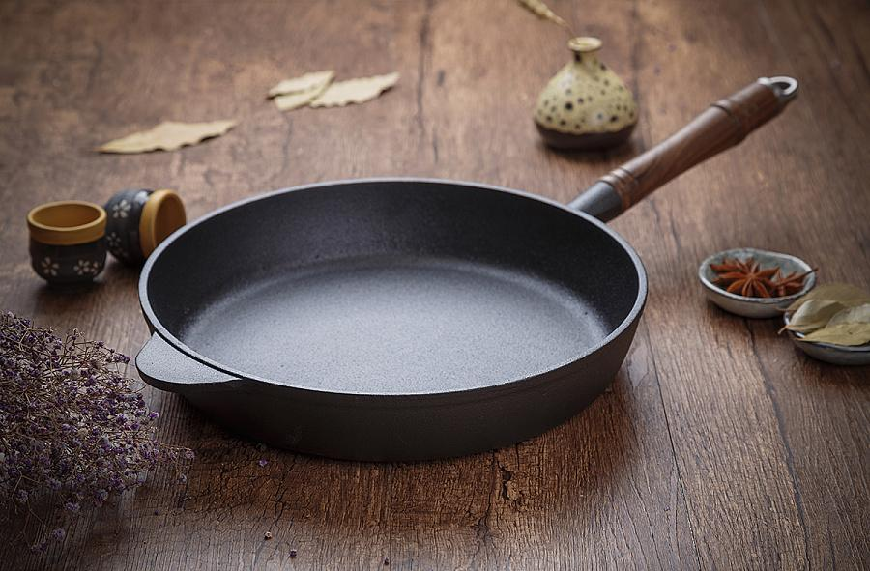
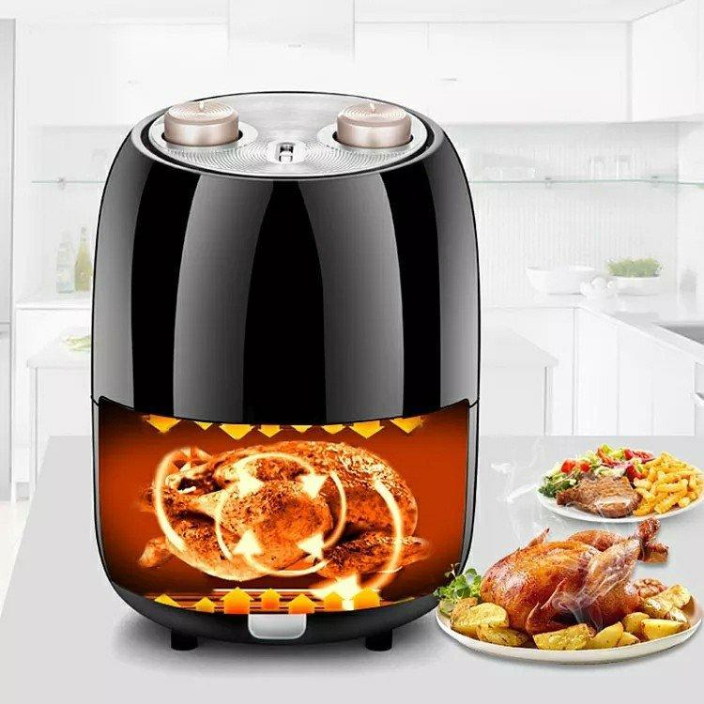
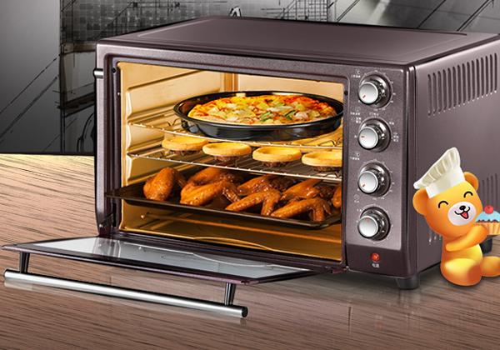
4
如何减少油摄入量？
巧烹饪
善用现代化的烹调工具（平底锅、空气炸锅、烤箱）

Slide 18
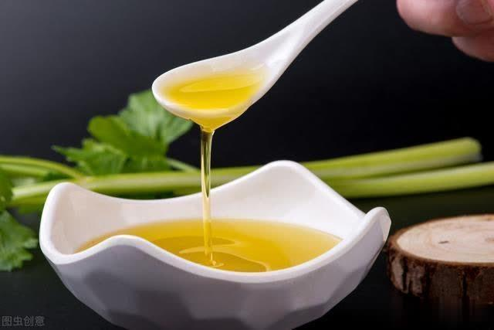
4
如何减少油摄入量？
定量用油，控制总量
可将全家每天应该食用的烹调油倒入控油壶内，炒菜用油均从壶内取用

Slide 19
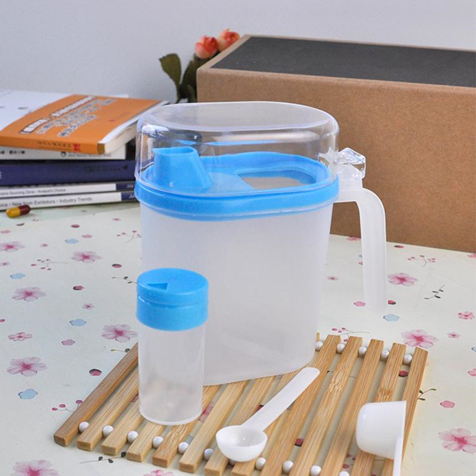
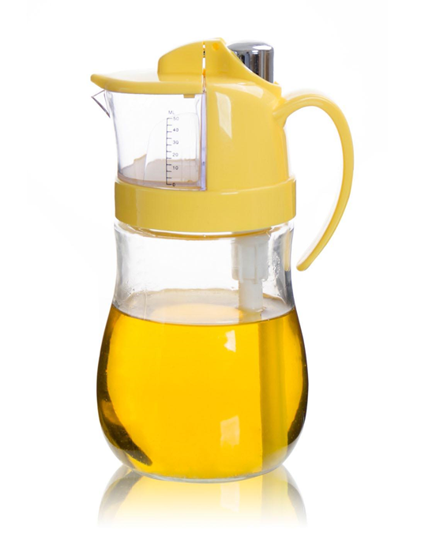
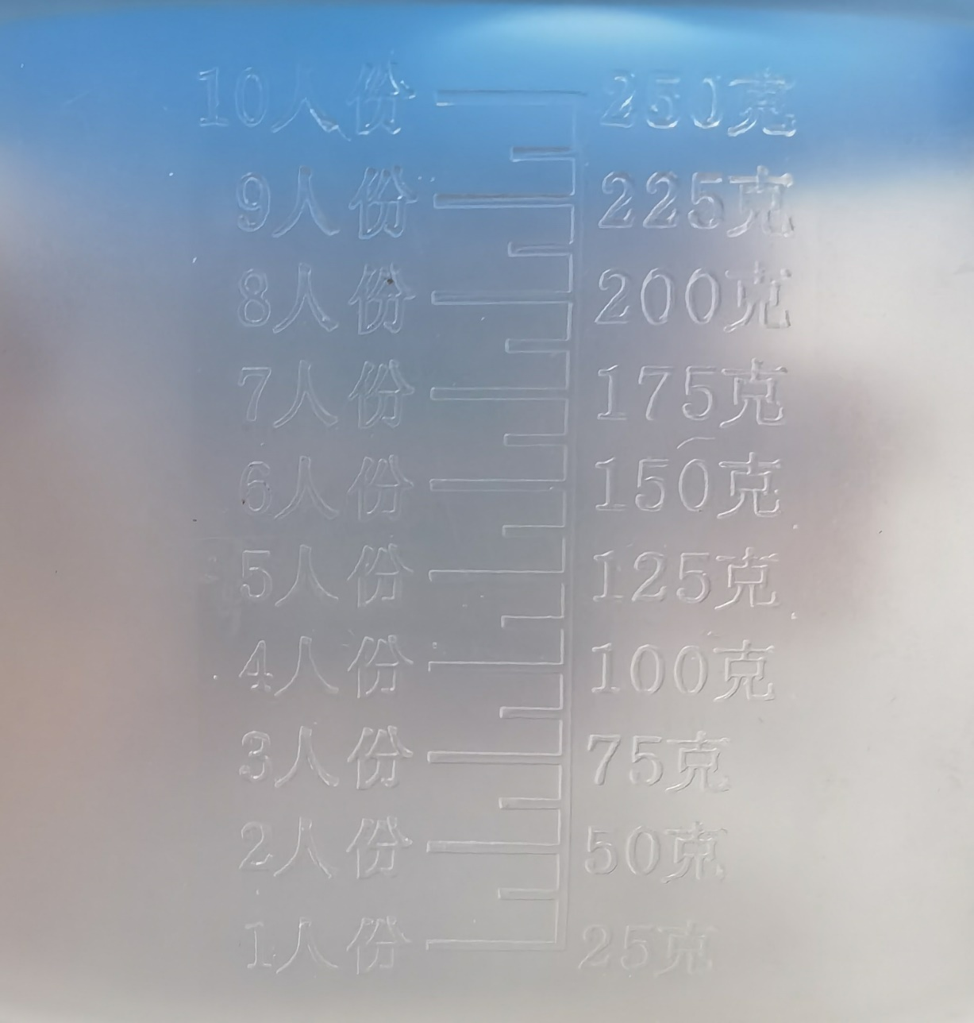

Slide 20
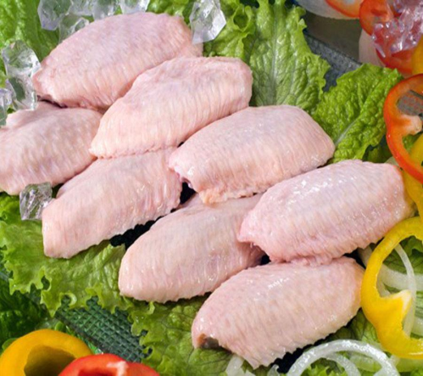
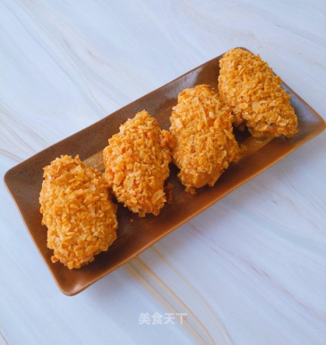
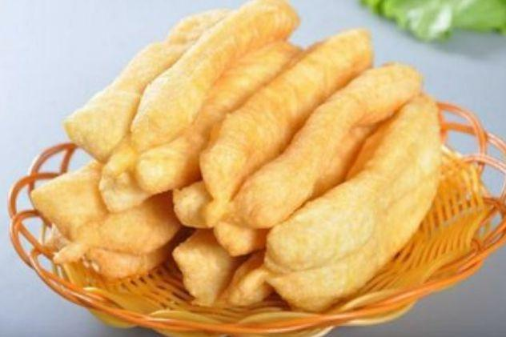
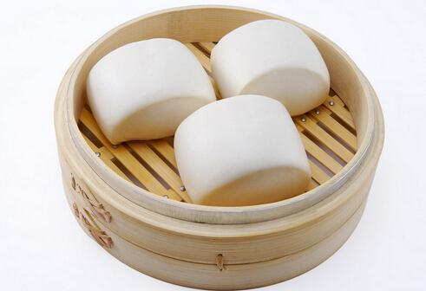
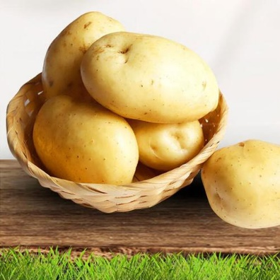
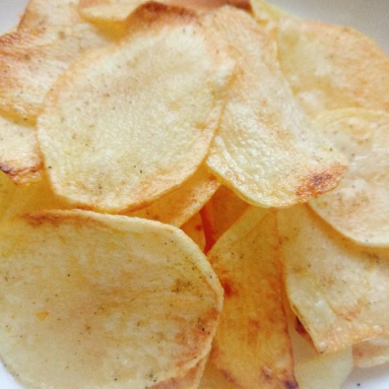
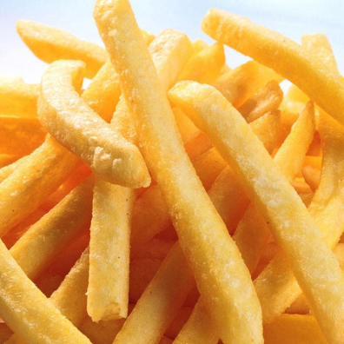
4
如何减少油摄入量？
1005KJ
1411KJ
少吃油炸食品、糕点等
2620KJ
1507KJ
100g鸡翅
293KJ
578KJ
628KJ
100g面粉
100g土豆

Slide 21
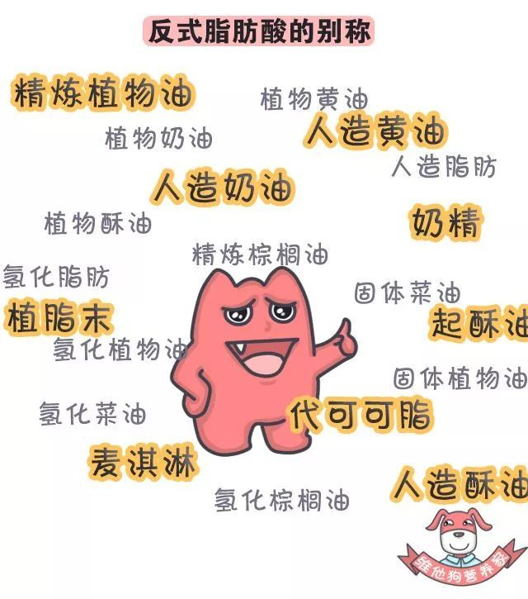
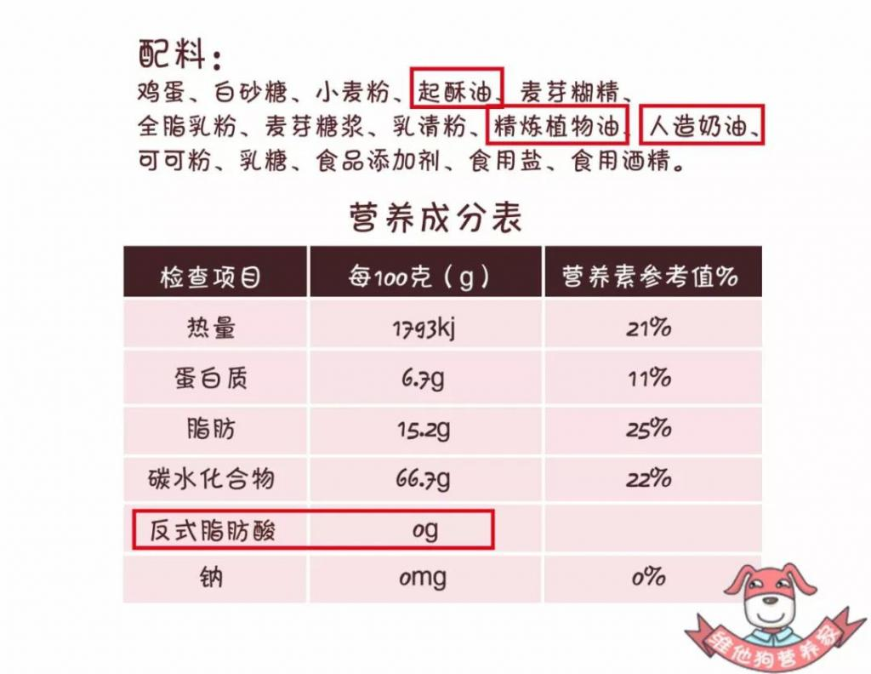
4
如何减少油摄入量？
学会看营养标签
能量
脂肪
反式脂肪酸（植物黄油（人造黄油）、人造奶油、氢化植物油、氢化脂肪、精炼植物油、起酥油、代可可脂等 ）

Slide 22
两“少” 两“巧” 一“会看”
1
必不可少
2
摄入要少（每天不超过25-30克）
3
巧烹饪（范志红炒菜法、尹正焖菜）
4
巧工具（不粘锅、空气炸锅、烤箱、白瓷勺、控油壶）
5
会看标签（能量、脂肪、反式脂肪酸）

